Slide 1
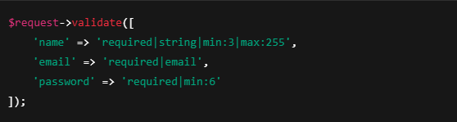
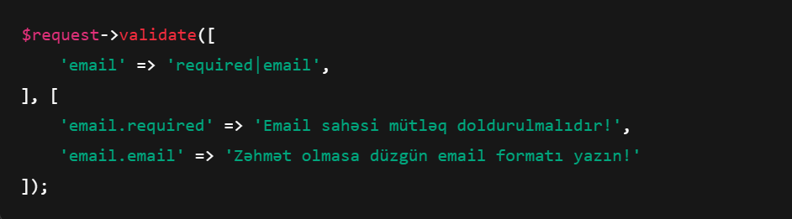
Daha kompleks misal üçün:
Bonus: Səhv mesajlarını fərdiləşdirmək

Slide 2
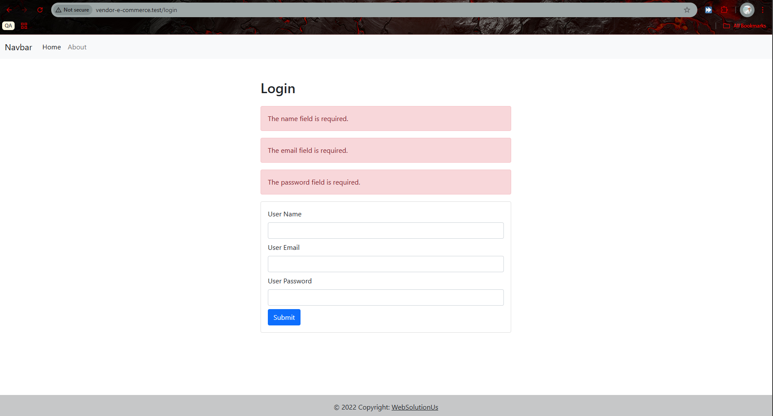
.

Slide 3
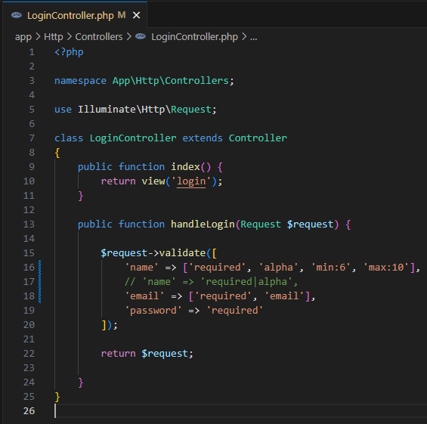
.

Slide 4
.

